Slide 1



WEB API

Slide 2
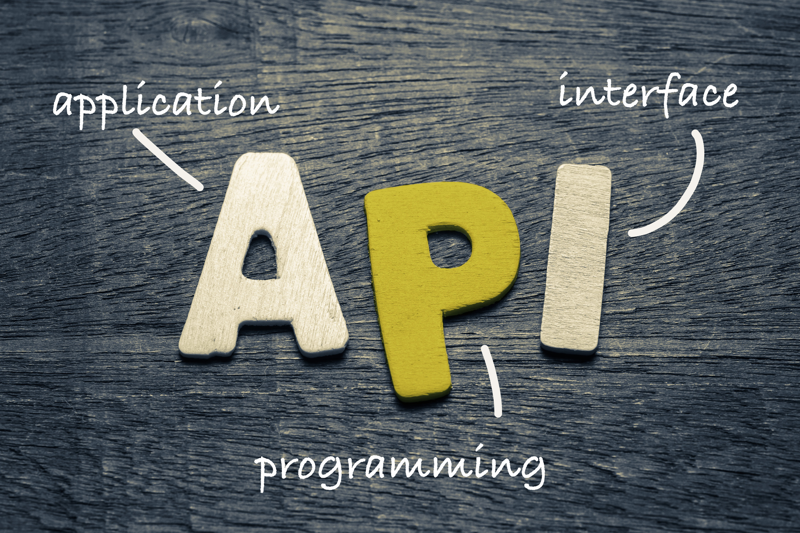
NỘI DUNG
1.Khái niệm
2.Web API hoạt động như thế nào
3.NET Web API

Slide 3


KHÁI NIỆM
-Web API là một phương thức dùng để cho phép các ứng dụng khác nhau có thể giao tiếp, trao đổi dữ liệu qua lại.
-Web API thường được sử dụng để cung cấp dữ liệu hoặc thực hiện các tác vụ cho các ứng dụng khác.
-API hiện nay đều tuân thủ theo tiêu chuẩn REST và HTTP, tạo sự thân thiện dễ sử dụng với nhà phát triển.
-Dữ liệu được Web API trả lại thường ở dạng JSON hoặc XML thông qua giao thức HTTP hoặc HTTPS.
-Những điểm nổi bật
Web API hỗ trợ restful đầy đủ các phương thức: Get/Post/put/delete dữ liệu
Có khả năng hỗ trợ đầy đủ các thành phần HTTP: URI, request/response headers, caching, versioning, content format.

Slide 4
2.WEB API HOẠT ĐỘNG NHƯ THẾ NÀO
Xây dựng URL API để gửi tới Server và yêu cầu Server cung cấp những nội dung, dịch vụ bằng giao thức HTTP hay HTTPS.
1
Server kiểm tra và xác thực sau khi nhận được thông tin và tìm kiếm nội dung phù hợp để phản hồi.
2
Thông qua giao thức HTTP hoặc HTTPS, máy chủ sẽ gửi lại dữ liệu dưới hai dạng, JSOn hoặc XML.
3
Dữ liệu JSON/XML sẽ được website (phía yêu cầu) phân tích để sử dụng cho các hoạt động tiếp theo như save hoặc hiển thị cho người tìm kiếm.
4
4

Slide 5
.NET WEB API
KHÁI NIỆM
CÁC KIẾN THỨC LIÊN QUAN ĐẾN .NET WEB API

Slide 6
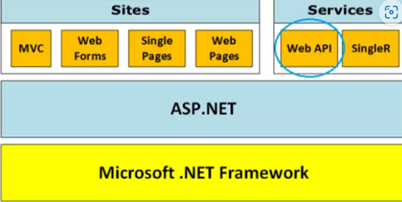
KHÁI NIỆM
.NET Web API là một framework của Microsoft để xây dựng các dịch vụ web HTTP. Nó cung cấp một cách đơn giản và hiệu quả để tạo và sử dụng các dịch vụ RESTful.
Các dạng request của 1 Restful API
Http Method gồm có 9 loại nhưng RESTful chỉ sử dụng 4 loại phổ biến
• GET (SELECT): Trả về một Resource hoặc một danh sách Resource.
• POST (CREATE): Tạo mới một Resource.
• PUT (UPDATE): Cập nhật thông tin cho Resource.
• DELETE (DELETE): Xoá một Resource.
=> Tương ứng với cái tên thường gọi là CRUD (Create, Read, Update, Delete)

Slide 7





CÁC KIẾN THỨC LIÊN QUAN ĐẾN .NET WEB API
HTTP REQUEST
HTTP RESPONE
HTTP CODE
JSON OBJECT DATA
ROUTING

Slide 8
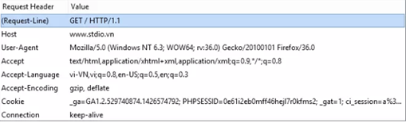
HTTP REQUEST
a. Khái niệm
-Được gọi là “thông báo yêu cầu HTTP”
-Đây là thông báo gửi từ client đến server, yêu cầu server làm một việc gì đó.
-Nguyên lý hoạt động: Khi bạn lên trình duyệt browser gõ một địa chỉ, trình duyệt sẽ dựa vào tên domain để gửi yêu cầu truy cập đến địa chỉ IP mà domain này trỏ tới.phía server sẽ phân tích yêu cầu và sẽ gửi luồng xử lý tới vị trí vị trí lưu trữ của mã nguồn. các mã nguồn là tiếp nhận yêu cầu, phân tích request đó và trả kết quả lại cho client.
b. Ví dụ

Slide 9

HTTP REQUEST
-Method: là phương thức mà HTTP Request này sử dụng, thường là GET, POST, ngoài ra còn một số phương thức khác như HEAD, PUT, DELETE, OPTION, CONNECT.
c. Cấu trúc Http Request
-URL: là địa chỉ định danh tài nguyên (hay đơn giản là đường dẫn) . Trong trường hợp Request không yêu cầu tài nguyên cụ thể , URI có thể là dấu *.
<method> <request-URL> <http-serverion>
<headers>
<body>
-HTTP version: là Phiên bản HTTP đang sử dụng.
-Headers: cho phép client gửi thêm các thông tin bổ sung về thông điệp HTTP request và về chính client. Các loại thường dùng như sau:
Accept loại nội dung có thể nhận được từ thông điệp response. Ví dụ: text/plain, text/html…
Accept-Encoding: các kiểu nén được chấp nhận. Ví dụ: gzip, deflate, xz, exi…
Connection: tùy chọn điều khiển cho kết nối hiện thời. Ví dụ: keepalive,Upgrade…
Cookie: thông tin HTTP Cookie từ server
User-Agent: thông tin về user agent của người dùng.

Slide 10
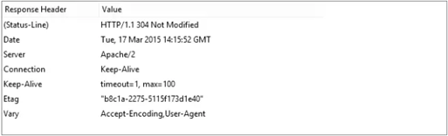
HTTP RESPONSE
HTTP RESPONSE
a.Khái niệm
-Được gọi là “thông báo phản hồi HTTP”
-Là kết quả server trả về cho client
-Nguyên lý hoạt động: Khi bạn nhập vào một địa chỉ, kết quả trả về (response) chính là giao diện của website và các thông tin của header. Như vậy dữ liệu mà server trả về là những đoạn mã HTML kèm theo các thông tin của header. Browser sẽ dựa vào các thông tin này để hiển thị trạng thái kết quả của request. Mã HTML dùng để hiển thị giao diện của website. Nếu bạn nhập vào một URL không tồn tại thì kết quả trả về không có gì.
b. Ví dụ

Slide 11

HTTP RESPONSE
c. Cấu trúc Http Response
<http-version> <status> <reason-pharse>
<headers>
<body>
Cấu trúc HTTP Response gần giống với HTTP request. Điểm khác biệt là thay vì Request-Line, HTTP có response có Status-Line.
-HTTP-version: phiên bản HTTP cao nhất mà server hỗ trợ.
-Status-Code: mã kết quả trả về.
-Reason-Phrase: mô tả về Status-Code.

Slide 12
HTTP CODE
a. Khái niệm
- HttpCode (mã trạng thái Http) – là một phần quan trọng trong giao tiếp giữa Client và Server trong Web API
-Là 1 ngôn ngữ chung để truyền đặt kết quả của 1 request
b. Phân loại
1xx – Informational : Yêu cầu được nhận nhưng chưa hoàn thành.
2xx - Success: Yêu cầu thành công.
3xx - Redirection: Yêu cầu cần được thực hiện lại với một URL khác.
4xx - Client Error: Lỗi do phía client, chẳng hạn như yêu cầu không hợp lệ.
5xx - Server Error: Lỗi do phía server, chẳng hạn như server gặp vấn đề.
Các HTTP Code thường gặp
200 OK Yêu cầu thành công.
201 Created Tài nguyên được tạo thành công.
204 No Content Yêu cầu thành công nhưng không có nội dung trả về.
400 Bad Request Yêu cầu không hợp lệ.
401 Unauthorized Người dùng chưa được xác thực.
403 Forbidden Người dùng không được phép truy cập tài nguyên.
404 Not Found Tài nguyên không tồn tại.

Slide 13
JSON OBJECT DATA
JSON data object, hay còn gọi là đối tượng dữ liệu JSON, là một định dạng dữ liệu nhẹ và dễ sử dụng thường được dùng để trao đổi dữ liệu giữa các ứng dụng. Trong .NET Web API, JSON được sử dụng rộng rãi để:
1
Truyền dữ liệu từ client đến server: Client gửi dữ liệu JSON trong body của HTTP request
Trả về dữ liệu từ server cho client: Server trả về dữ liệu JSON trong body của HTTP respose.
2
{
"name": "John Doe",
"age": 30,
"address": {
"street": "123 Main Street",
"city": "San Francisco",
"state": "CA",
"zip": "94101"
}
}
Ví dụ

Slide 14
JSON OBJECT DATA
Truyền dữ liệu từ client đến server:
Trả dữ liệu về cho Client:
Client gửi JSON trong body của request (POST, PUT).Dữ liệu gửi đi có thể được:
Serialized thủ công: Client có thể sử dụng thư viện JSON (như JSON.stringify trong Javascript) để chuyển object thành JSON string trước khi gửi.
Serialized tự động: Nhiều framework front-end như Angular hoặc React có thể tự động serialize object thành JSON khi gửi request.
Server có thể sử dụng phương thức
ReadAsAsync<T>() của HttpRequest để đọc dữ liệu JSON và chuyển thành object của một lớp tương ứng.
Content.ReadAsStringAsync(): Đọc nội dung request thành một string JSON.
Headers: Truy cập các header của request để kiểm tra loại nội dung (Content-Type) và xác nhận định dạng JSON.
Server có thể sử dụng phương thức Content của HttpResponse để set nội dung là một object.
Framework sẽ tự động serialize object thành JSON và gửi cho client.

Slide 15
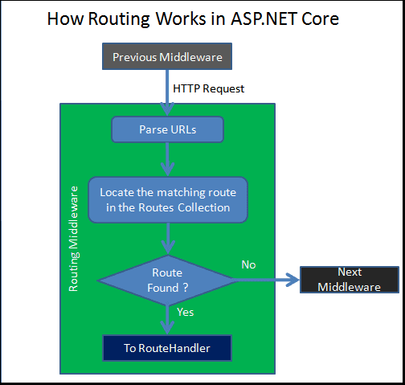
ROUTING
a. Khái niệm
-Là một thành phần quan trọng trong .NET api
-Là một quá trình khi ASP.NET Core xem xét các URL request gửi đến và "chỉ đường" cho nó đến Controller Actions.
b. Cơ chế làm việc

Slide 16
ROUTING
c. Phân loại
Attribute routing:
Phương thức phổ biến nhất, sử dụng các attribute (như HttpGet, HttpPost) gắn trực tiếp vào các phương thức controller.
Cho phép gán các URL cụ thể với các hành động theo HTTP (GET, POST, PUT, DELETE).
Ví dụ
[HttpGet("/products")]
public IActionResult GetProducts()
{
// ...
}
[HttpPost("/products")]
public IActionResult CreateProduct([FromBody] Product product)
{
// ...
}

Slide 17
ROUTING
c. Phân loại
Convention –based Routing:
Định nghĩa cấu hình routing trong RouteConfig.cs của ứng dụng.
Cung cấp sự linh hoạt và mở rộng hơn, phù hợp cho các API lớn.
Ví dụ
app.MapControllers().
Route("/products/{id}", controller: "ProductsController", action: "GetById");
d. Các thành phần trong routing:
URL: Đường dẫn mà client sử dụng để truy cập API.
HTTP Method (Verb): Phương thức HTTP như GET, POST, PUT, DELETE.
Controller: Class chứa các phương thức xử lý logic ứng với các tài nguyên và hành động.
Action: Phương thức trong controller được kích hoạt để xử lý yêu cầu.

Slide 18



Thank you.
Huỳnh Nguyễn Tường Vy

